Slide 1
ТЕМА УРОКА:
7 класс с казахским языком обучения

Slide 2
Цели урока:
-понимать общее содержание сообщения продолжительностью не более 2-3 минут;
-применять знаки препинания в предложениях с вводными словами и конструкциями

Slide 3
Мозговой штурм
Назовите одним словом:
Машина, которая косит сено - ……
Тот, кто предоставляет работу - ….
«Клуб веселых и находчивых» - …..
Санитарная техника - …..
Театр юного зрителя - ….

Slide 4
Примерные ответы
Назовите одним словом:
Машина, которая косит сено - сенокос
Тот, кто предоставляет работу - работодатель
«Клуб веселых и находчивых» - КВН
Санитарная техника - сантехника
Театр юного зрителя - ТЮЗ

Slide 5


Slide 6
Предтекстовая работа
Что означает слово культура?
Какую роль выполняет культура в жизни человека?
Прослушать аудиозапись

Slide 7
Примерные ответы
1. Культура – это совокупность достижений человечества в производственном, общественном и духовном отношении.
"История культуры"
Тоже, что и культурность.
«Человек высокой культуры»
2. Культура играет важную роль в жизни человека и общества, которая состоит, прежде всего, в том, что культура выступает средством аккумуляции, хранения и передачи человеческого опыта. Именно культура делает человека личностью. ... Культура объединяет людей, интегрирует их, обеспечивает целостность сообщества.

Slide 8


Slide 9
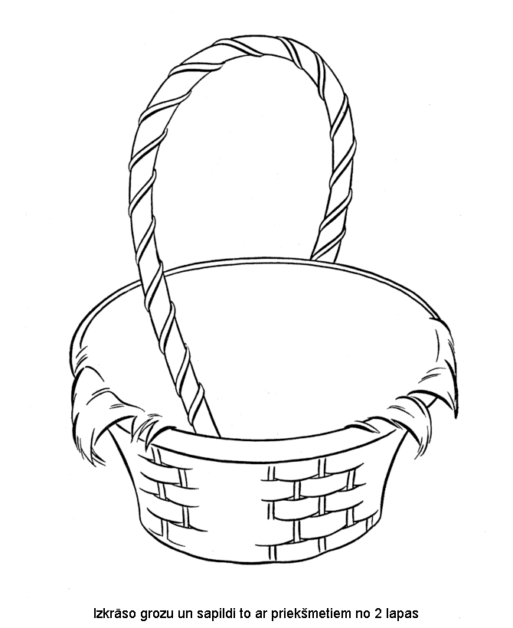
Стратегия «Фильтр идей»
Задание 1.
Собрать в левую корзину целые слова, а в правую корзину части основы слова с целым словом
Физкультура, культурный, офис-менеджер, запас, телефон-автомат, драмкружок, медпомощь, целый, соцзащита, диван-кровать, книга, жар-птица.

Slide 10
Примерные ответы
Левая корзина
Телефон-автомат
Диван-кровать
Жар – птица
Правая корзина
Физкультура
Медпомощь
Соцзащита

Slide 11
Стратегия «Корзина идей»
Задание 2. Упр.129
В одну корзину соберите название профессий людей, а в другую названия предметов.
Исследователь, глазомер, пчеловод, сталевар, закрепитель, учетчик выключатель, пароход, языковед, вездеход, ракетоноситель, летчик-испытатель, счетчик.

Slide 12
ПРИМЕРНЫЕ ОТВЕТЫ
Глазомер
Закрепитель
Выключатель
Пароход
Вездеход
Счетчик
Ракетоноситель
Исследователь
Пчеловод
Сталевар
Учетчик
Языковед
Летчик-испытатель

Slide 13
II. Работа над текстом (Упр.128)
Вопросно-ответная беседа
-Когда говорим о культуре, что имеем в виду?
-Что означает слово культура в переводе с латинского языка?
-Какова основная мысль текста?
-Есть ли в тексте сложные слова?

Slide 14
ПРИМЕРНЫЕ ОТВЕТЫ
Имеют в виду культуру человека и его духовный мир
-слово культура в переводе с латинского языка означает возделывание, воспитание, образование, развитие
-культура учит толерантности и взаимопониманию, также говорит о качестве жизни
- садовод

Slide 15
Стратегия
«Нарисуй свой мозг»
Рисуют свой мозг на листочке и заполняют его.
На уроке я узнал…
У меня получилось…
Хотел бы…

Slide 16
Выполнение тренировочных упражнений
1)Работа над развитием связной речи(деятельность учащихся) ученики, включая «фонарик фантазии» высказывают, о поведений человека в обществе, о его этике, в целом о культуре молодежи в современном мире.
2)УС Нарисовать ромашку, в каждый лепесток вписать хорошие качества культурного человека.
Например: воспитанный, добропорядочный, высокий интеллект, толерантный, порядочный, честный …

Slide 17
Учебное задание
Составьте синквейн к слову «культура»

